Slide 1
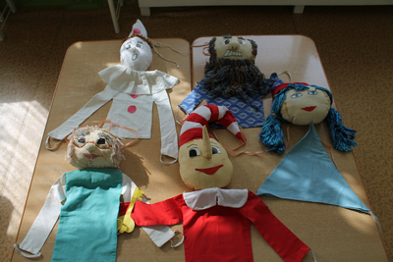
Театр кукол «Живая рука»
- «Приключение Буратино»
Автор: Подрезенко Лидия Васильевна
воспитатель МБДОУ Д/С № 31 «Дюймовочка»
г.Зеленогорск.

Slide 2
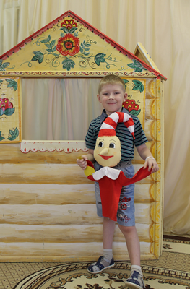
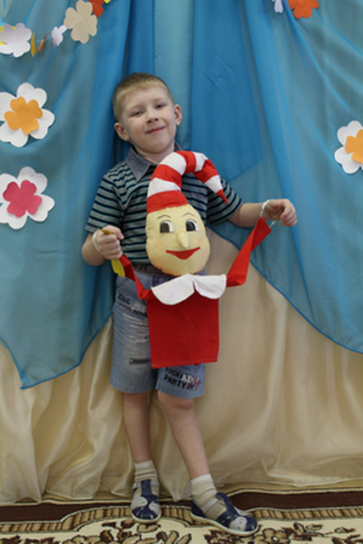
Состоит такая кукла из головы, которая тесёмками фиксируется за шею ребенка и неподвижно висит на его груди и платья(костюма), в манжеты которого ребёнок вставляет свои руки.

Slide 3
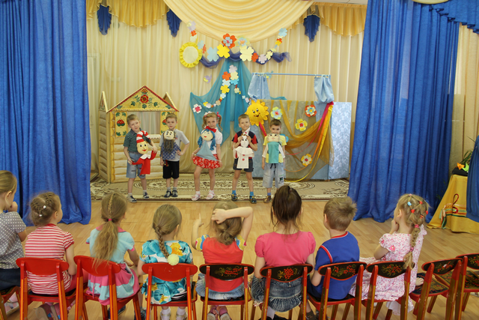
Такая кукла является как бы передней частью костюма ребенка, поэтому необходимо чтобы он все время находился лицом к зрителям. Такие куклы помогают ребенку проявить себя в песенном, танцевальном творчестве, выразительной жестикуляции, что не доступно другим видам кукольного театра.
Возрастная категория детей, для которой предназначен театр - старший дошкольный возраст.

Slide 4
Цель: Формирование творческой личности, обладающей широким кругозором, богатым духовным миром, творческими способностями и способной к успешной социальной адаптации путем приобщения к искусству театра.
Задачи:
Создать условия для развития творческой активности детей.
Формировать в каждом ребенке творческую личность, художественный вкус.
Совершенствовать артистические навыки детей в плане переживания и воплощения образа, а также их исполнительные умения.
Формировать у детей простейшие образно-выразительные умения, учить имитировать характерные движения сказочных животных и персонажей.
Обучать детей элементам художественно - образных выразительных средств : интонация, мимика, жесты.
Активизировать словарь детей, совершенствовать звуковую культуру речи, интонационный строй, диалогическую речь.

Slide 5
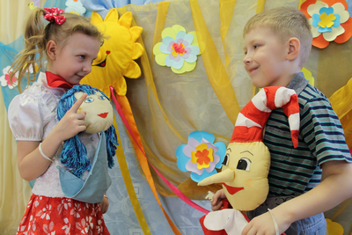
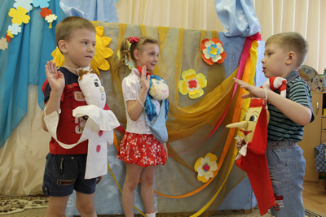
Виды деятельности использования театра:
Игровая;
Сюжетно-ролевая игра;
Самостоятельная деятельность детей;
Совместная деятельность детей и взрослого;
НОД.
Театрализованная деятельность:
Игры-драматизации, Импровизация

Slide 6
Результаты:
При обыгрывании различных сюжетов сказок развивается фантазия и воображение детей, стимулируется развитее речи, умение вступать в диалог. При коллективном создании и обыгрывании сюжетов у детей формируются коммуникативные навыки, позволяющие им успешно взаимодействовать друг с другом. Способствует развитию монологической и диалогической речи, обогащению словаря. Дети овладели средствами художественно - образных выразительных : интонация, мимика, жесты.
Театр «Живая рука» можно использовать не только при организации театрализованной деятельности, но и в режимных моментах, в непосредственно образовательной деятельности, включать обыгрывание сюжетов в физкультурные минутки, в соответствии с лексическими темами.

Slide 7
